Slide 1
SÉANCE B1 · MODULE 7
Le bulletin de sept heures
Attraper la ville, le temps et la température dans un bulletin météo.
75 minutes · Il fait froid, je m'habille
Notes:
Ouverture du Défi 1. Faire écouter le vrai bulletin du matin sur le téléphone, sans rien annoncer, puis demander ce que le groupe a compris. Le peu qui remonte est exactement le sujet de la séance.

Slide 2
OBJECTIFS DE LA SÉANCE
À la fin, je serai capable de…
1
reconnaître le nom d'une ville dans un bulletin ;
2
attraper le mot du temps : neige, pluie, soleil ;
3
attraper le nombre de degrés et son signe ;
4
lire une grille météo de la semaine.
B1 · Il fait froid, je m'habille
2
Notes:
Lire les objectifs à voix haute. Y revenir au billet de sortie.

Slide 3
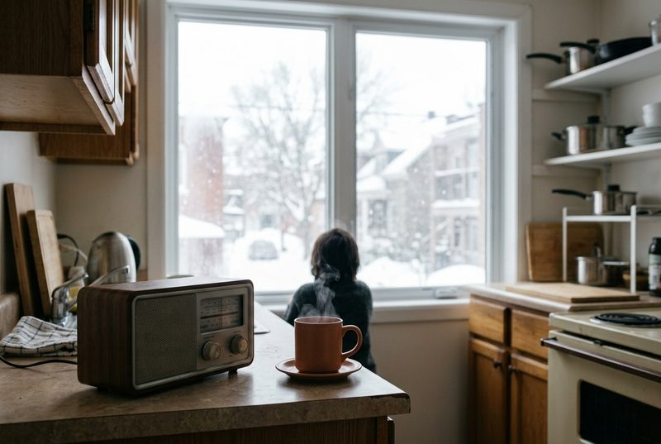
OBSERVATION
Qu'est-ce qu'on entend ici, le matin ?
Qu'est-ce qu'il y a sur le comptoir ?
Qu'est-ce qu'on écoute à sept heures du matin ?
Est-ce que vous écoutez la météo ? Où ?
À la radio, sur le téléphone, ou par la fenêtre ?
B1 · Il fait froid, je m'habille
3
Notes:
La quatrième piste vaut la peine : beaucoup d'élèves regardent par la fenêtre et ne consultent jamais de bulletin. C'est justement ce que la séance vient changer.

Slide 4
DIALOGUE · 1 DE 2
À Montréal, neige, moins huit
Écoutez deux fois, sans regarder le texte.
VOIX
Il est sept heures. Voici la météo.
VOIX
À Montréal, neige. Moins huit degrés.
VOIX
Demain, soleil. Moins deux degrés.
YOUSSEF
Maman, il a dit quoi ?
B1 · Il fait froid, je m'habille
4
Notes:
Faire écouter deux fois, diapositive masquée, crayon en main. Demander seulement trois choses : la ville, le temps, le nombre.

Slide 5
DIALOGUE · 2 DE 2
Zina redit ce qu'elle a entendu
ZINA
Attends. Il a dit « neige ».
YOUSSEF
Et les degrés ?
ZINA
Moins huit. Il fait moins huit aujourd'hui.
YOUSSEF
Moins deux, c'est moins froid. C'est bien !
B1 · Il fait froid, je m'habille
5
Notes:
Zina ne comprend pas tout non plus : elle attrape deux choses et les redit. Le dire au groupe — c'est la stratégie qu'on enseigne, pas un défaut du personnage.

Slide 6
ANALYSE
Trois choses à attraper, et rien d'autre
CE QU'ON CHERCHE
CE QU'ON ENTEND
La ville
À Montréal… · À Québec… · En Gaspésie…
Le temps
neige · pluie · soleil · nuages · vent
La température
moins huit degrés · plus quatre degrés
Et toujours demain
le bulletin donne le lendemain juste après
Un bulletin de vingt secondes tient en trois mots dans un carnet.
B1 · Il fait froid, je m'habille
6
Notes:
Diapositive à photographier. Insister sur la quatrième rangée : beaucoup d'élèves arrêtent d'écouter dès qu'ils ont aujourd'hui.

Slide 7
VOCABULAIRE
Les mots du bulletin
un bulletin météo
Le message qui dit le temps d'aujourd'hui et de demain.
un degré
L'unité qui mesure le froid et le chaud.
une ville
Un endroit avec beaucoup de maisons et beaucoup de monde.
l'hiver
La saison de la neige et du froid, au Québec.
B1 · Il fait froid, je m'habille
7
Notes:
Diapositive à photographier. Nommer trois ou quatre villes proches du centre : un élève doit reconnaître la sienne au milieu d'une liste.

Slide 8
LECTURE
MÉTÉO — Montréal, cette semaine
JOUR
TEMPS ET TEMPÉRATURE
Lundi
Neige · moins 8 degrés
Mardi
Soleil · moins 2 degrés
Mercredi
Nuages · zéro degré
Jeudi
Pluie · plus 4 degrés
Vendredi
Vent et neige · moins 14 degrés
B1 · Il fait froid, je m'habille
8
Notes:
Diapositive à photographier. C'est le texte de l'intention du programme : la faire lire en silence, puis poser les questions de la diapositive suivante sans y revenir.

Slide 9
COMPRÉHENSION
Vrai ou faux ?
Répondez d'après la grille de la semaine.
Lundi, il neige.
Mardi, il fait moins huit.
1
2
Mercredi, il y a des nuages.
Jeudi, il pleut.
3
4
Le jour le plus froid, c'est vendredi.
Il fait plus chaud lundi que jeudi.
5
6
B1 · Il fait froid, je m'habille
9
Notes:
Les deux derniers demandent de comparer deux nombres négatifs. Les faire au tableau, avec une ligne graduée dessinée à la main.

Slide 10
CORRECTION
Vrai ou faux ?
Correction — on lit la réponse, on ne commente pas l'erreur.
Lundi, il neige. » vrai
Mardi, il fait moins huit. » faux - moins deux
1
2
Mercredi, il y a des nuages. » vrai
Jeudi, il pleut. » vrai
3
4
Le jour le plus froid, c'est vendredi. » vrai - moins 14
Il fait plus chaud lundi que jeudi. » faux - jeudi, il fait plus 4
5
6
B1 · Il fait froid, je m'habille
10
Notes:
Corriger en groupe. Donner la bonne réponse, sans revenir sur qui s'est trompé.

Slide 11
PRATIQUE · DEUX VILLES
Deux par deux, debout
Quinze minutes. Un élève lit Montréal, l'autre lit Québec.
1
Étape 1
2
Étape 2
3
Étape 3
4
Étape 4
B1 · Il fait froid, je m'habille
11
Notes:
Ouvrir le vrai bulletin de deux villes sur le téléphone. La différence entre Montréal et Québec est réelle et souvent grande : elle frappe.

Slide 12
BILLET DE SORTIE
Écoutez le bulletin de demain matin et notez trois choses.
Ville : Montréal
Temps : neige
Température : moins 8
B1 · Il fait froid, je m'habille
B1 · Il fait froid, je m'habille
12
Notes:
Devoir court, mais le plus utile du module : c'est la tâche de l'intention du programme, faite pour de vrai. Ramasser les carnets au début de B2.

